Slide 1
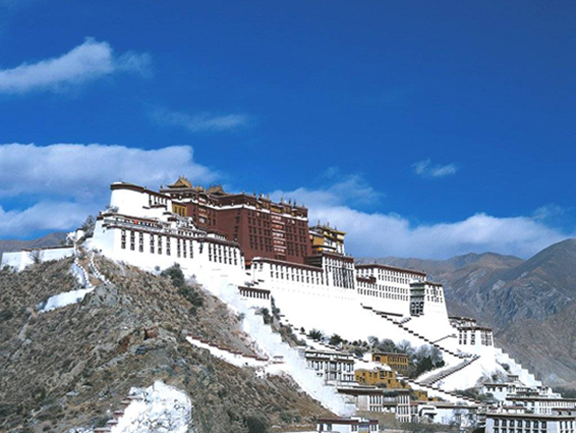
拉萨的天空

Slide 2
你想学习课文哪一段内容？
请选择：
第一段
第二段
第三段
第四段
第五段

Slide 3
课文内容：
拉萨是有名的“日光城”。那里的天空总是那么湛蓝、透亮，好像用清水洗过的蓝宝石一样。
学习提示及要求：
提示：“湛蓝”是深蓝的意思；“宝石”是颜色美丽、有光泽，透明度和硬度高的矿石，可做装饰的意思。
相关图片：查看图片
请选择你想要继续学习的内容：
第一段 第二段 第三段 第四段 第五段

Slide 4
课文内容：
在拉萨，人们说话的声音能碰到蓝天，伸出手来能摸到蓝天。有人说“掬一捧蓝天可以洗脸”，这话真是太妙了。有贴着山顶的白云映衬，湛蓝的天空显得越发纯净；有拉萨河畔草地的对照，湛蓝的天空显得更加明洁。
学习提示及要求：
提示：“掬”是捧的意思；“纯净”是纯洁干净的意思。 要求：想一想“妙”、“越发”、“河畔”、“贴”分别是什么意思？
相关图片：查看图片
选择你要继续学习的内容：
第一段 第二段 第三段 第四段 第五段

Slide 5
课文内容：
拉萨的天空蓝得让人神往，它把你的视线紧紧吸引，让你久久不忍离开。
学习提示及要求：
要求：想一想“不忍”、“视线”是什么意思？
相关图片：
请选择你想要继续学习的内容：
第一段 第二段 第三段 第四段 第五段

Slide 6
课文内容：
一年四季中，不管是隆冬还是盛夏，布达拉宫的上空总是蓝晶晶的。有了这蓝天，依山而建的布达拉宫显得更加雄伟、壮丽。
学习提示及要求：
要求：想一想“建”、“蓝晶晶”是什么意思？
相关图片：查看图片
请选择你想要继续学习的内容：
第一段 第二段 第三段 第四段 第五段

Slide 7
课文内容：
在藏语中，拉萨是圣地的意思，那么，这湛蓝的天就是圣地的窗帘了。
学习提示及要求：
提示：“圣地”是崇高、神圣的地方；联系生活实际理解“窗帘”的意思。
请选择你想要继续学习的内容：
第一段 第二段 第三段 第四段 第五段

Slide 8
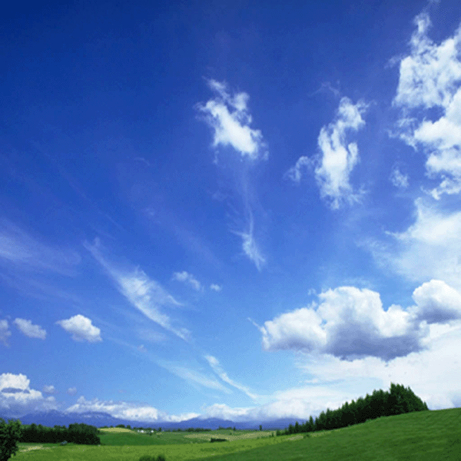
湛蓝,透亮的天

Slide 9
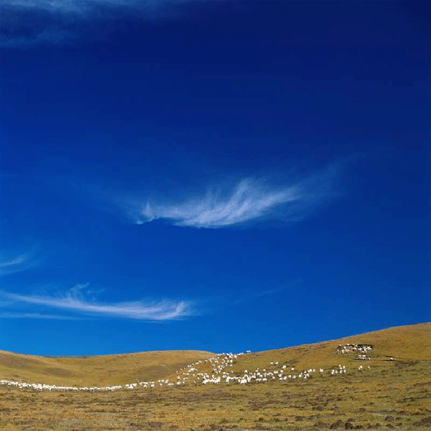
声音能碰到蓝天，伸出手来能摸到蓝天

Slide 10
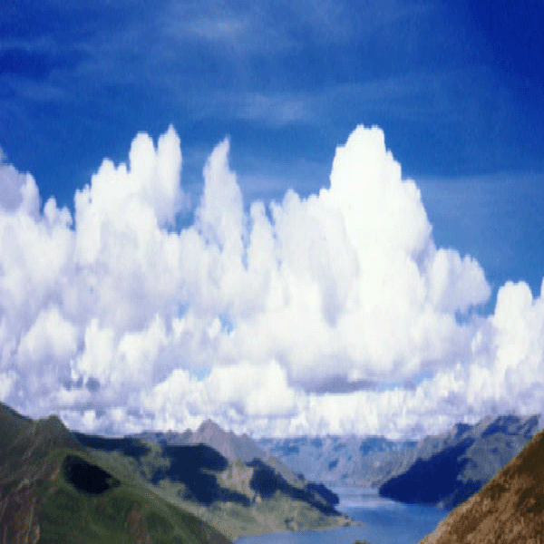
纯净的天

Slide 11
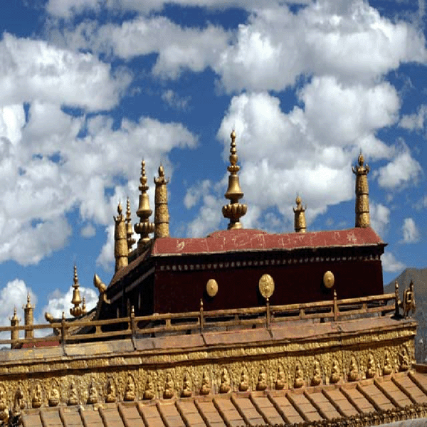

Slide 12
